Slide 1
ARAMA KURTARMA DERSİ ÜNİTE 1: Hasar Tespit Edilmesi ve Sınıflandırılması
Öğr. Gör. Murat GÖROĞLU
mgoroglu@ankara.edu.tr
Güz 2020 · SINIF · GÜN · SAAT - SAAT Beypazarı Meslek Yüksekokulu

Slide 2
Hasar Tespit Edilmesi ve Sınıflandırılması
HASAR TESPİT SÜRECİ
Afet ve Acil Durum
ÖN HASAR TESPİT
KESİN HASAR TESPİT
İTİRAZLAR HASAR TESPİT
Arama Kurtarma Dersi – Öğr. Gör. Murat GÖROĞLU

Slide 3
Hasar Tespit Edilmesi ve Sınıflandırılması
Acil Durum: Büyük, fakat genellikle yerel imkânlarla baş edilebilen çapta, ivedilik gerektiren tüm durum ve hâller. 5902 sayılı kanunda, “Toplumun tamamının veya belli kesimlerinin normal hayat ve faaliyetlerini durduran veya kesintiye uğratan ve acil müdahaleyi gerektiren olaylar ve bu olayların oluşturduğu kriz hâli” olarak tanımlanmıştır.
Afet: Toplumun tamamı veya belli kesimleri için fiziksel, ekonomik ve sosyal kayıplar doğuran, normal hayatı ve insan faaliyetlerini durduran veya kesintiye uğratan, etkilenen toplumun baş etme kapasitesinin yeterli olmadığı doğa, teknoloji veya insan kaynaklı olay. Afet bir olayın kendisi değil, doğurduğu sonuçtur.
Arama Kurtarma Dersi – Öğr. Gör. Murat GÖROĞLU

Slide 4
Hasar Tespit Edilmesi ve Sınıflandırılması
Ön Hasar Tespit: Yapıların kullanılıp kullanılmaması ile kalkan duvarlar, bacalar, parapetler, cephe kaplamaları gibi hasarlarla zeminde meydana gelen yer değiştirmelerin çevredeki insanlara verebileceği zararın belirlenmesi ve önlenmesi amacıyla yapılan ilk değerlendirme. Binaların dıştan ve gerektiğinde yalnızca bodrum katları hızla incelenerek yapılan tespitlerdir. Bunun sonucunda, hasarsız veya hafif hasarlı binaların kullanılmaya devamına karar verilir. Bir afet sonrasında hemen kullanılması zorunlu olan hastane, itfaiye, hükûmet ve afet yönetim merkezleri, spor salonu, okullar, trafo merkezleri gibi tesislere hasar tespitinde öncelik verilir.
Kesin Hasar Tespit: Afet olayının devam etme olasılığı bulunan durumlarda, genelde ilk olayın üzerinden 10-15 gün geçtikten sonra yeniden yapılan hasar tespit çalışması. Bu tespitle, yapının onarılması veya güçlendirilmesine karar verileceğinden, yapıdaki hasar durumu ve tüm teknik özelliklerin dikkatle belirlenmesini gerektirir. Konutları hasar gören mülk sahiplerine afetler yasasına göre yapılması gereken tüm yardımlar, kesin hasar tespitleri sonucuna göre gerçekleştirilir.
İtiraz Hasar Tespit: 7269 sayılı kanun gereğince, kesin hasar tespit çalışmalarına yasal süre içinde itirazda bulunan afetzedelerin taleplerinin değerlendirildiği hasar tespit çalışması.
Arama Kurtarma Dersi – Öğr. Gör. Murat GÖROĞLU

Slide 5
Hasar Tespit Edilmesi ve Sınıflandırılması
Hasar tespiti ilgili bakanlık (çevre ve şehircilik bakanlığı ) ve Afad ekiplerince yapılır.
Ön hasar tespiti gözle yapılır
Kesin hasar tespiti ise numune alınarak test edilerek yapılır ve kesin sonuç verir.
Hasar seviyesi binanın taşıyıcı sistemlerinin hasar görmesi ile alakalıdır.
Kurtarma ekipleri binada çalışma yapmadan hasarı tespit etmelidirler
Yapısal unsurlara bakmalı ( zeminde kayma , Beton patlaması ,kolon açılması
Hasar kısmi mi yoksa genelde mi?
Arama Kurtarma Dersi – Öğr. Gör. Murat GÖROĞLU

Slide 6
Hasar Tespit Edilmesi ve Sınıflandırılması
HASAR ÇEŞİTLERİ
Hafif Hasar : İnce sıva çatlaklarının meydana gelmesi ve küçük sıva parçalarının dökülmesiyle tanımlanır. Yeşil renk
Orta Hasar : Duvarlarda küçük çatlakların meydana gelmesi, oldukça büyük sıva parçalarının dökülmesi, kiremitlerin kayması, bacalarda çatlakların oluşması ve bazı baca parçalarının aşağıya düşmesiyle tanımlanır. Sarı renk
Ağır Hasar : Duvarlarda büyük çatlakların meydana gelmesi ve bacaların yıkılmasıyla tanımlanır. Kırmızı renk
Yıkıntı : Duvarların yarılması, binaların bazı kısımlarının yıkılması ve derzlerle ayrılmış kısımlarının bağlantısını kaybetmesiyle tanımlanır.
Fazla Yıkıntı : Yapıların tüm olarak yıkılmasıyla tanımlanır.
Arama Kurtarma Dersi – Öğr. Gör. Murat GÖROĞLU

Slide 7
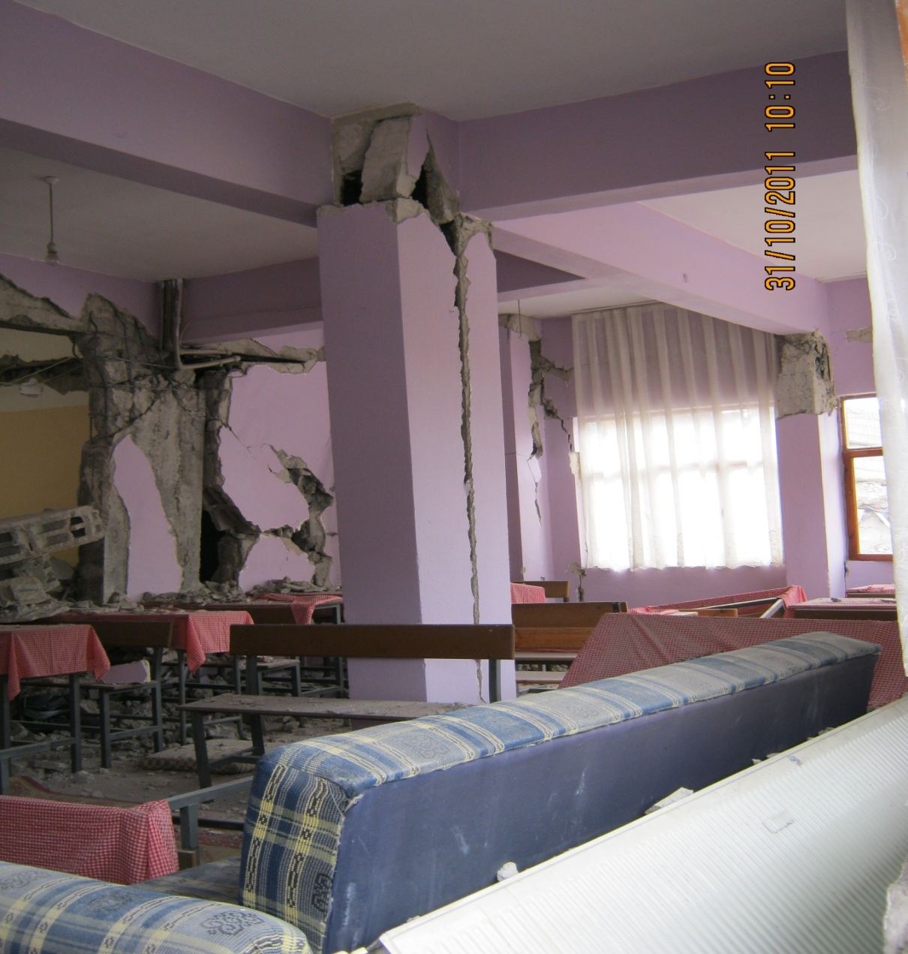
Hasar Tespit Edilmesi ve Sınıflandırılması
Betonarme yapı kiriş – kolon birleşim yerlerinde hasar
Hasar seviyesi
AĞIR
Arama Kurtarma Dersi – Öğr. Gör. Murat GÖROĞLU

Slide 8
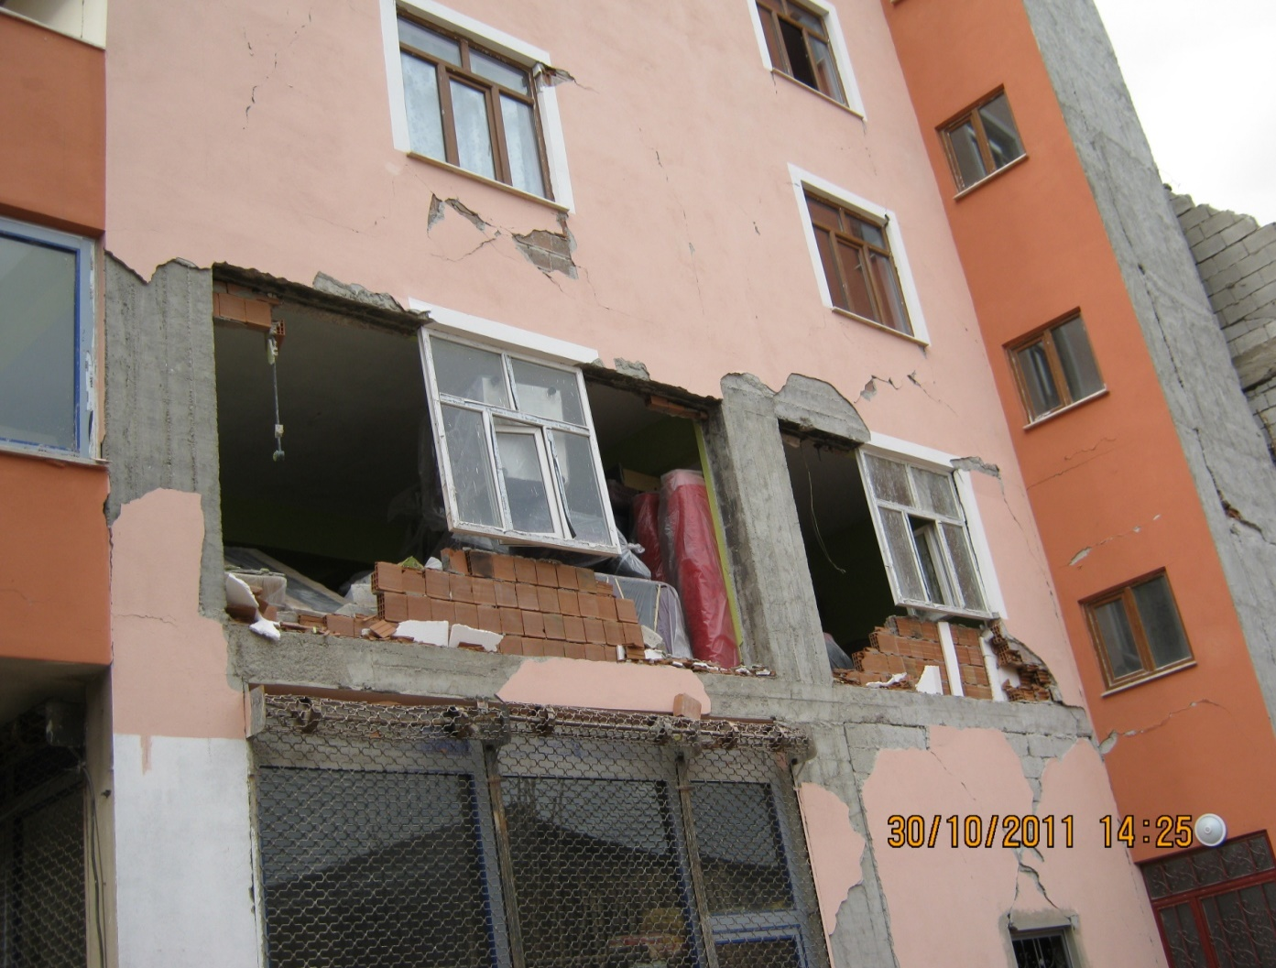
Hasar Tespit Edilmesi ve Sınıflandırılması
Betonarme yapı tuğla – dolgu duvar çökmesi
Hasar seviyesi
HAFİF
Arama Kurtarma Dersi – Öğr. Gör. Murat GÖROĞLU

Slide 9
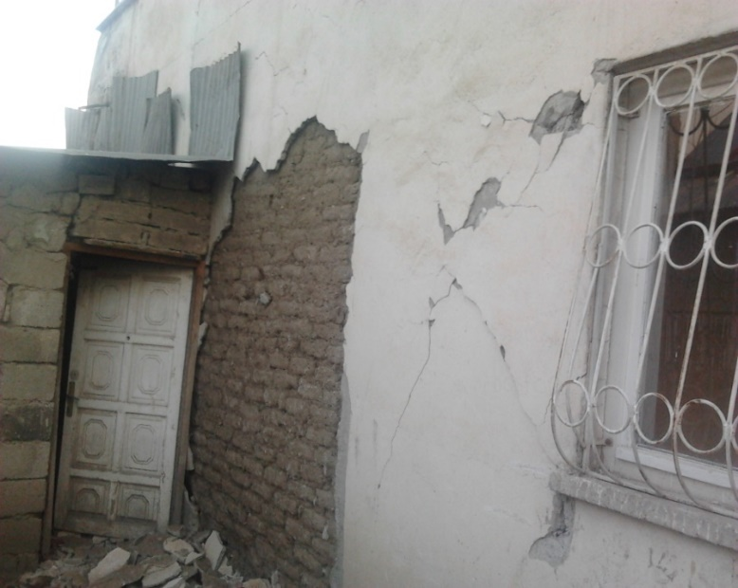
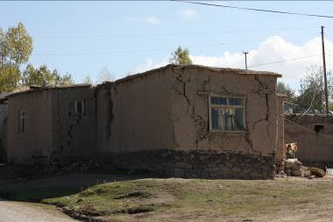
Hasar Tespit Edilmesi ve Sınıflandırılması
Kerpiç yapı çapraz diyagonal çatlaklar
Hasar seviyesi
Kısmi mi? Genel mi?
ORTA
(Kısmi ise )
AĞIR
(Genel ise)
Arama Kurtarma Dersi – Öğr. Gör. Murat GÖROĞLU

Slide 10
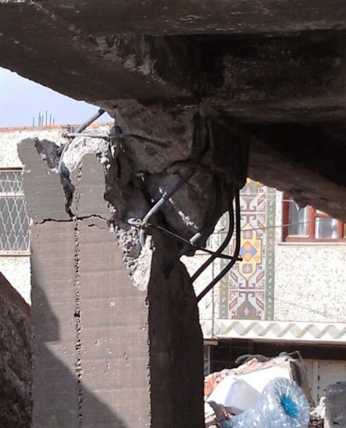
Hasar Tespit Edilmesi ve Sınıflandırılması
betonarme yapı ezilmiş çekirdek beton , yamulmuş düşey demirler
Hasar seviyesi
AĞIR
Arama Kurtarma Dersi – Öğr. Gör. Murat GÖROĞLU

Slide 11
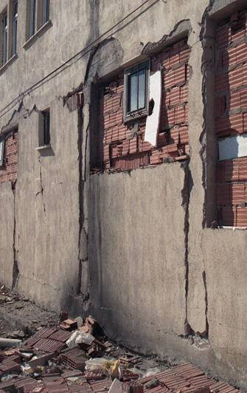
Hasar Tespit Edilmesi ve Sınıflandırılması
Betonarme yapı beton ezilmesi dolgu duvar hasarı
Hasar seviyesi
KISMİ Mİ GENEL Mİ?
AĞIR
(Genel ise)
ORTA
(Kısmi ise)
Arama Kurtarma Dersi – Öğr. Gör. Murat GÖROĞLU

Slide 12
Hasar Tespit Edilmesi ve Sınıflandırılması
Betonarme yapı çapraz diyagonal çatlaklar
Hasar seviyesi
AĞIR
Arama Kurtarma Dersi – Öğr. Gör. Murat GÖROĞLU

Slide 13
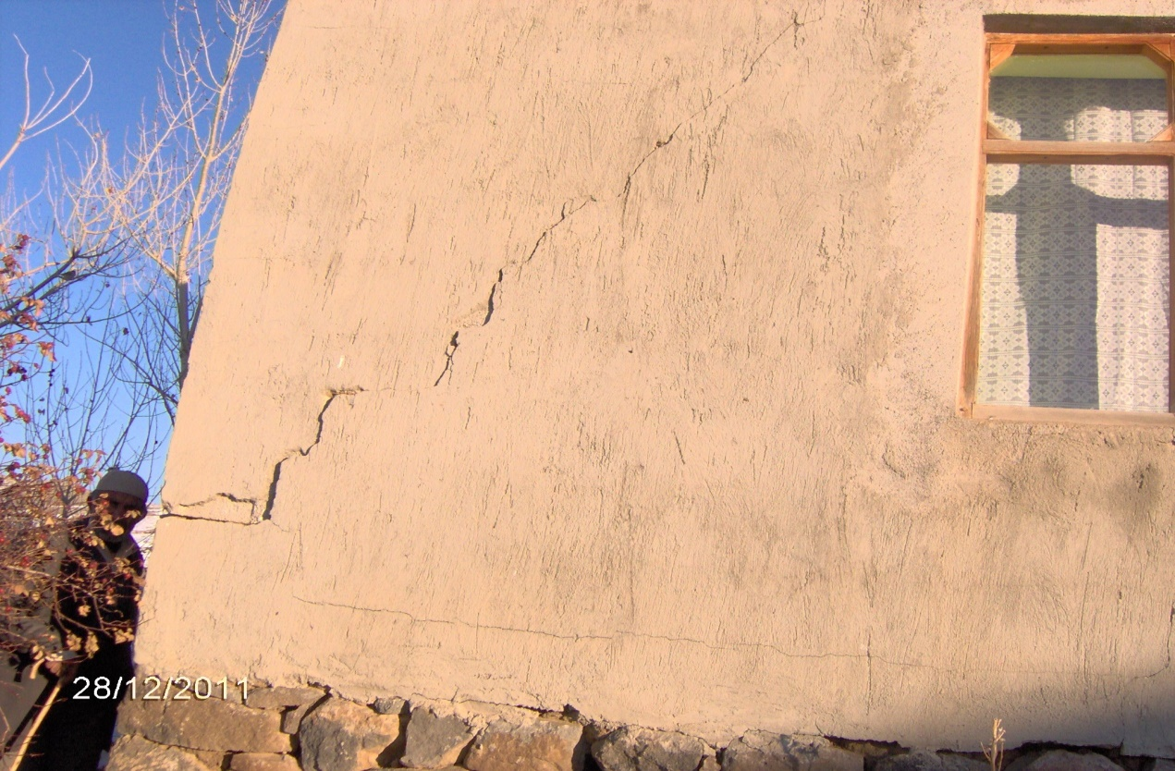
Hasar Tespit Edilmesi ve Sınıflandırılması
Yığma yapı çapraz- diyagonal çatlaklar
Hasar seviyesi
Kısmi mi? Genel mi?
ORTA
(Kısmi ise )
AĞIR
(Genel ise)
Arama Kurtarma Dersi – Öğr. Gör. Murat GÖROĞLU

Slide 14
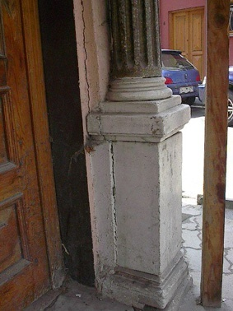
Hasar Tespit Edilmesi ve Sınıflandırılması
Betonarme yapı sıva çatlağı
Hasar ne
HAFİF
Arama Kurtarma Dersi – Öğr. Gör. Murat GÖROĞLU

Slide 15
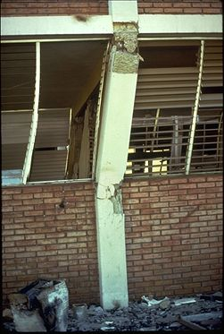
Hasar Tespit Edilmesi ve Sınıflandırılması
Betonarme bina çekirdek beton ezilmesi - düşey demirlerin yamulması
Hasar seviyesi
AĞIR
Arama Kurtarma Dersi – Öğr. Gör. Murat GÖROĞLU

Slide 16
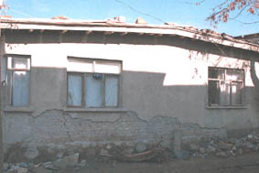
Hasar Tespit Edilmesi ve Sınıflandırılması
Yığma yapı kabuk ve kaplama dökülmesi
çapraz ve diyagonal çatlak olasılığı
Hasar kısmi
Hasar seviyesi ne
ORTA
Arama Kurtarma Dersi – Öğr. Gör. Murat GÖROĞLU

Slide 17
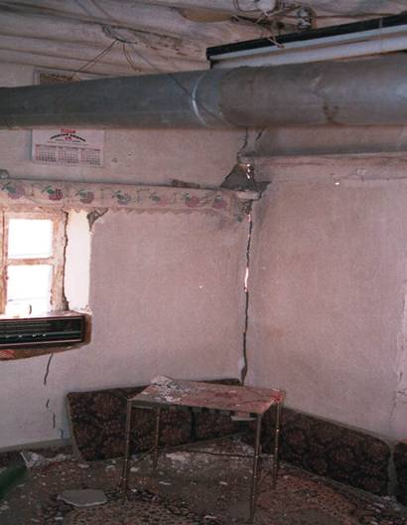
Hasar Tespit Edilmesi ve Sınıflandırılması
Karma yapı duvarların birleşim yerinde ayrılma
Pencere altında çapraz ve diyagonal çatlak
Hasar seviyesi
AĞIR
Arama Kurtarma Dersi – Öğr. Gör. Murat GÖROĞLU

Slide 18
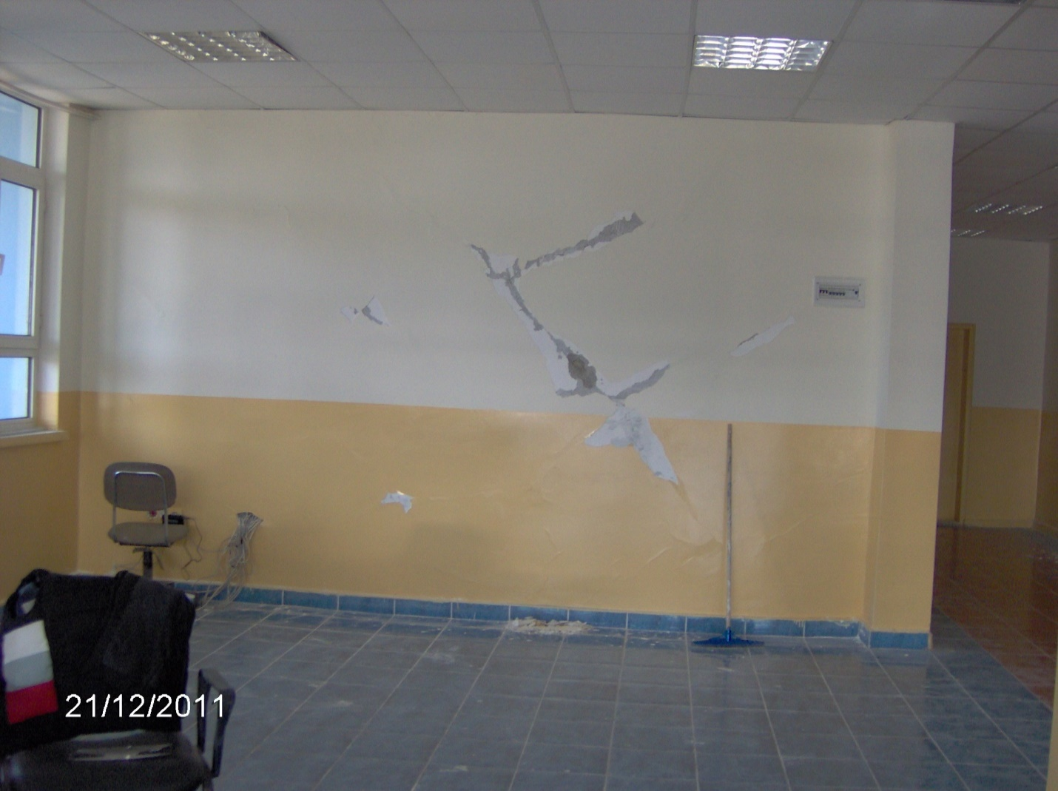
Hasar Tespit Edilmesi ve Sınıflandırılması
Betonarme Tuğla dolgu duvar çatlaması
Hasar seviyesi
HAFİF
Arama Kurtarma Dersi – Öğr. Gör. Murat GÖROĞLU

Slide 19
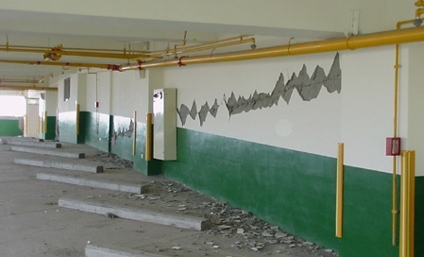
Hasar Tespit Edilmesi ve Sınıflandırılması
Betonarme yapı perde duvar çatlağı
AĞIR
Arama Kurtarma Dersi – Öğr. Gör. Murat GÖROĞLU

Slide 20
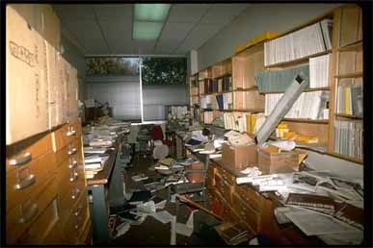
Hasar Tespit Edilmesi ve Sınıflandırılması
Yapısal olmayan hasar
Hasar durumu
HAFİF
Acil Durum ve Afet Planlaması – Öğr. Gör. Murat GÖROĞLU

Slide 21
Hasar Tespit Edilmesi ve Sınıflandırılması
Ders Sonu
İYİ HAFTALAR!
Kaynak:AFAD
Arama Kurtarma Dersi – Öğr. Gör. Murat GÖROĞLU

